Slide 1


Как мы
MARSCHировали
сокращая инциденты
Октябрь 2017

Slide 2
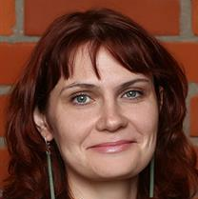
Юлия Емелина
  Руководитель отдела поддержки ERP систем
в Lamoda
4 года в компании Lamoda
Более 13 лет в IT

Slide 3
Мой доклад
Для кого?
Чем хочу поделиться?
Руководители структурных подразделений IT и не только
Опыт снижения инцидентов (где много различных взаимодействующих систем в режиме онлайн), которые возникают из-за того, что не решаются корневые проблемы плодящие инциденты, а так же, из-за одних и тех же ошибок пользователей.
Опыт создания эффективной системы управления инцидентами, информирование руководства и пользователей.
Опыт взаимодействия команд различных систем, интегрирующих друг с другом.

Slide 4

Что такое Ламода?
Lamoda – это интернет-магазин модной одежды, обуви, аксессуаров с собственной службой доставки и складским комплексом
В Lamoda
55 транзитных складов только в России
Lamoda работает
24/7
364 дня в году
Lamoda радует
в 4 странах и 31 тыс. городах

Slide 5
IT в компании Lamoda
Больше 250 сотрудников
Больше 60 систем
Больше 10 команд

Slide 6
Содержание
История создания проекта
Как это было
Итоги и последствия проекта

Slide 7
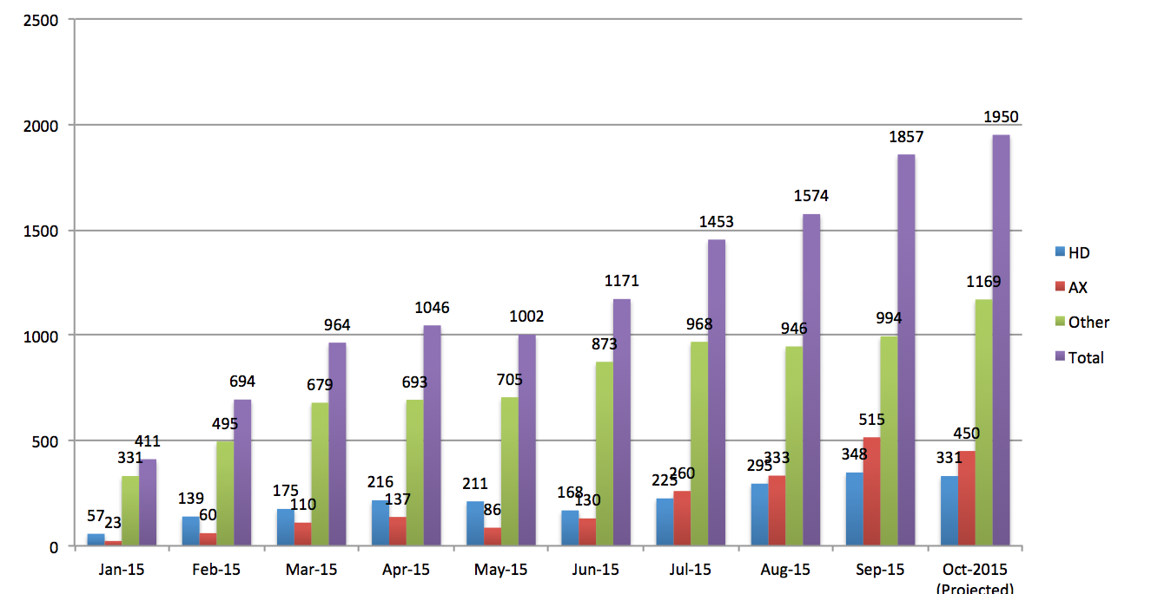
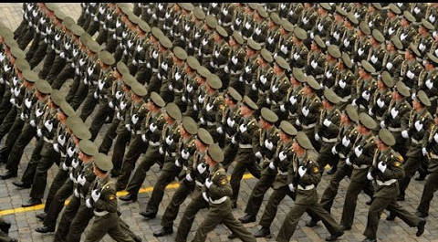
История создания проекта
«We are in war and have to fight it!»
«Today is starting a new era»
Проект MARSCH.

Slide 8
Что вызвало такое количество инцидентов
Большое количество пользователей
Большое количество проектов
Большое количество команд
Большое количество систем
Рост компании в высоту и ширину

Slide 9
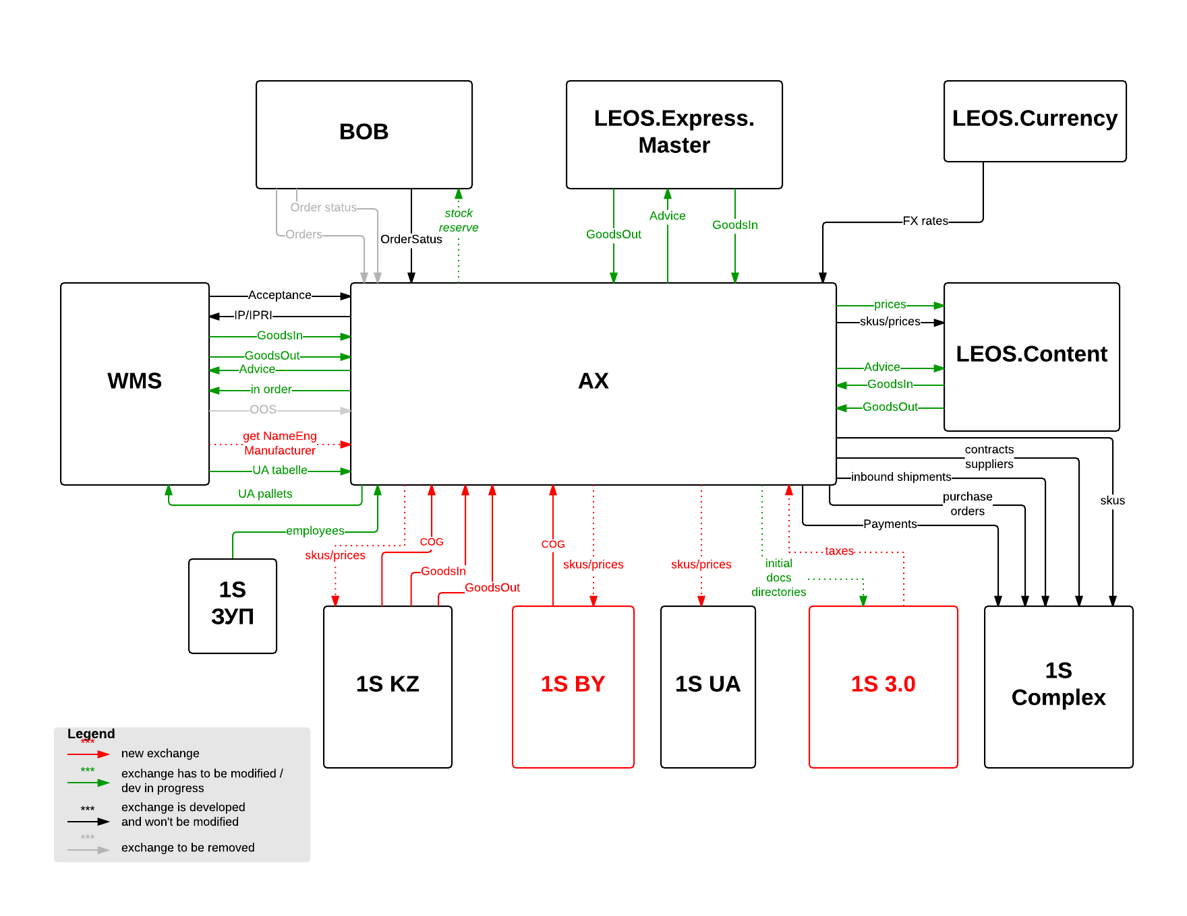
Интеграция между системами на примере Axapta

Slide 10
Как это было
Какие активности в связи с проектом начались
Встречи с руководством
Встречи с сотрудниками
Взаимодействие с др. командами
Анализ
инцидентов

Slide 11
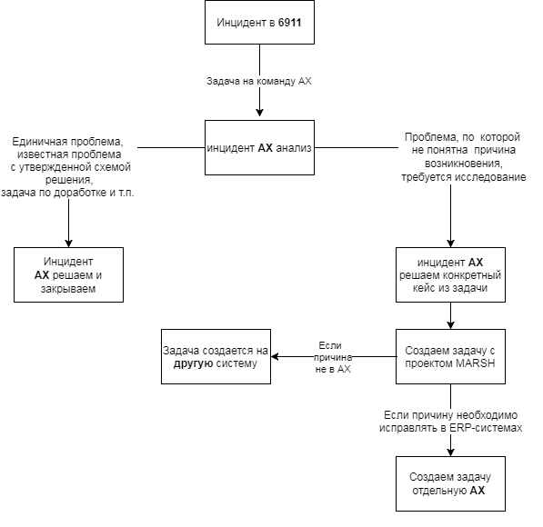

Как это было
Схема проекта
MARSСH задачи
Ежедневная рассылка от 6911
с количеством инцидентов за прошлый день

Slide 12
Как это было
Анализ инцидентов
Incident Number | Ticket subject | Date of appearance | Service | 6911 Categorisation | Additional Information / Comments | MARSCH Ticket | Impact level | Importance | Application fix | Tech solution necessary? | MARSCH ticket created at | Root-cause fix ticket | Long-term fix Status
2015081910001555 | Ошибка интеграции | 8/19/2015 | ERP::1C.RU-KA | Application / Bug | purchasing exchange AX -> 1S-KA | Waiting for launch on AX | 2 | 5 | Application fix | YES |  |  | Fixed
2015081910001779 | ошибка в Аксапте | 8/19/2015 | ERP::ERP::Axapta | Incorrect-Missing data / User mistake | user mistake with order form template during OF upload | MARS-288 | 2 | 2 | Application fix | YES | 2015-09-08 | AXAPTA-6498 | In Progress
2015081910002054 | Не разносится журнал ххх | 8/19/2015 | ERP::ERP::Axapta | Application / Bug | delete empty journals | MARS-257 | 1 | 1 | Application fix | YES | 2015-09-01 | AXAPTA-6291 | Fixed
2015081910002671 | Ошибка в создании Tracking ID в AX. | 8/19/2015 | ERP::ERP::Axapta | Application / Bug | Manufacturer in PO | MARS-224 | 1 | 0 | Application fix | YES | 2015-08-27 | AXAPTA-6198 | Fixed
2015081910002876 | Некорректные данные по 002 счету в 1С | 8/19/2015 | ERP::1C.RU-KA | Application / Bug | Wrong settings |  | 2 | 1 | User education | NO

Slide 13
Как это было
Встречи с руководством
Решенные Marsch
с последней встречи
Marsch с наибольшим количеством инцидентов
Сводная таблица со статистикой
по инцидентам
Кол-во новых инцидентов по типам
Кол-во решенных инцидентов
Кол-во инцидентов, по которым завели MARSCH
2 раза в неделю
Не требующие доработки
Требующие доработки
Инфраструктура
Требующие обучения пользователей

Slide 14
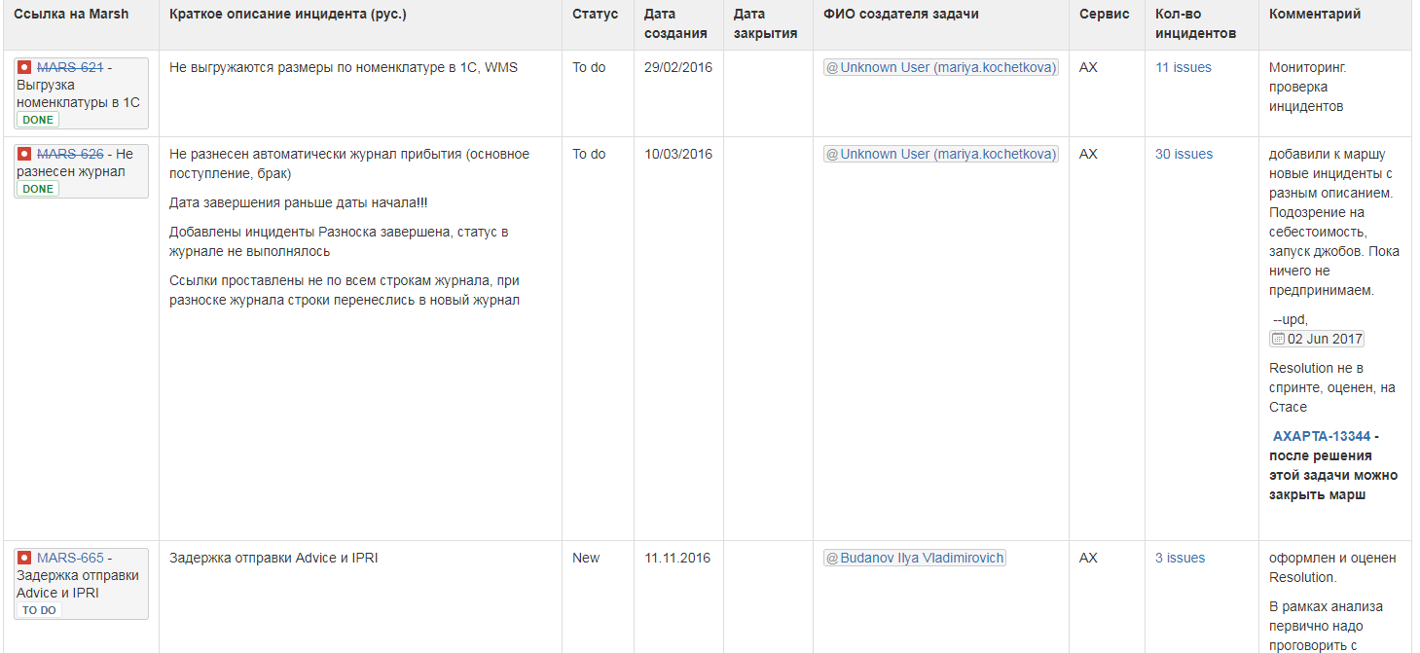
Как это было
Встречи с сотрудниками: работа с задачами внутри отдела
Как это выглядело:
Внутри отдела каждая задача с типом Marsh заносилась в специальную таблицу. Каждую неделю внутри группы поддержки проводились встречи, направленные на определение статуса по каждой такой задаче, обсуждение новых, путей и сроков решения задач.

Slide 15
Итоги
Снижение количества задач за время проекта

Slide 16
Итоги
Как мы используем сейчас
Для сбора статистики по задачам
Для создания отчетов для пользователей, в целях большей прозрачности работы отдела поддержки и снижения количества задач, связанных с ошибками пользователей
Для контроля по задачам, по которым возникает существенное количество инцидентов

Slide 17
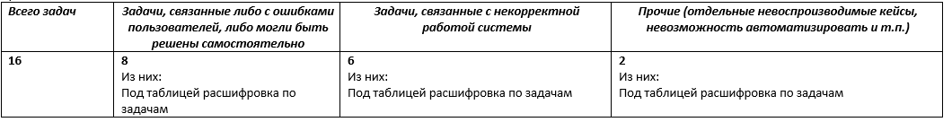
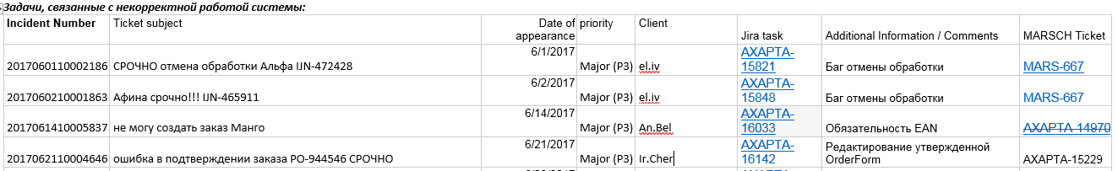
Итоги
Как мы используем сейчас
Отчет по инцидентам Месяц Год
Отдел
Руководитель
Ежедневная рассылка от 6911
с количеством инцидентов за прошлый день

Slide 18
Резюме
Что получили в результате
Снижение количества инцидентов. Поддержания планки даже при запуске новых функционалах
Сократили число и влияние на бизнес уже решенных проблем и известных ошибок.
Пришли к более эффективному взаимодействию разных команд.

Slide 19
ВОПРОСЫ
Юлия Емелина
https://jobs.lamoda.ru/
#weAreLamoda

